Slide 1


Conheça o futuro dos aplicativos
Notes:
1

Slide 2


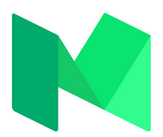

Quem sou eu?
Antonio Carlos
23 Anos
Desenvolvedor Fullstack em Luizalabs
Adora cappuccino
Jogador profissional de Counter-Strike (sqn)
Redes Sociais
/juninmd
@junin_md
antoniocarlosjr
Notes:
2

Slide 3

Questions!

Slide 4

Questions!
Qual é a frequência que você acessa todos seus apps?

Slide 5

Questions!
Quanto de espaço físico você consome com os seus apps?

Slide 6

Questions!
Quanto tempo demora para baixar e instalar um app?

Slide 7

Questions!
Qual é a diferença entre um app e um site?

Slide 8

Questions!
Como você imagina daqui alguns anos os apps atuais?

Slide 9
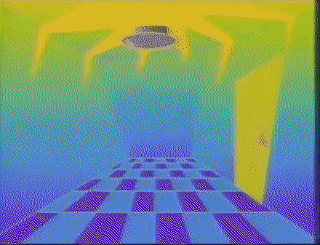
Um pouco de história
dos S.O.

Slide 10
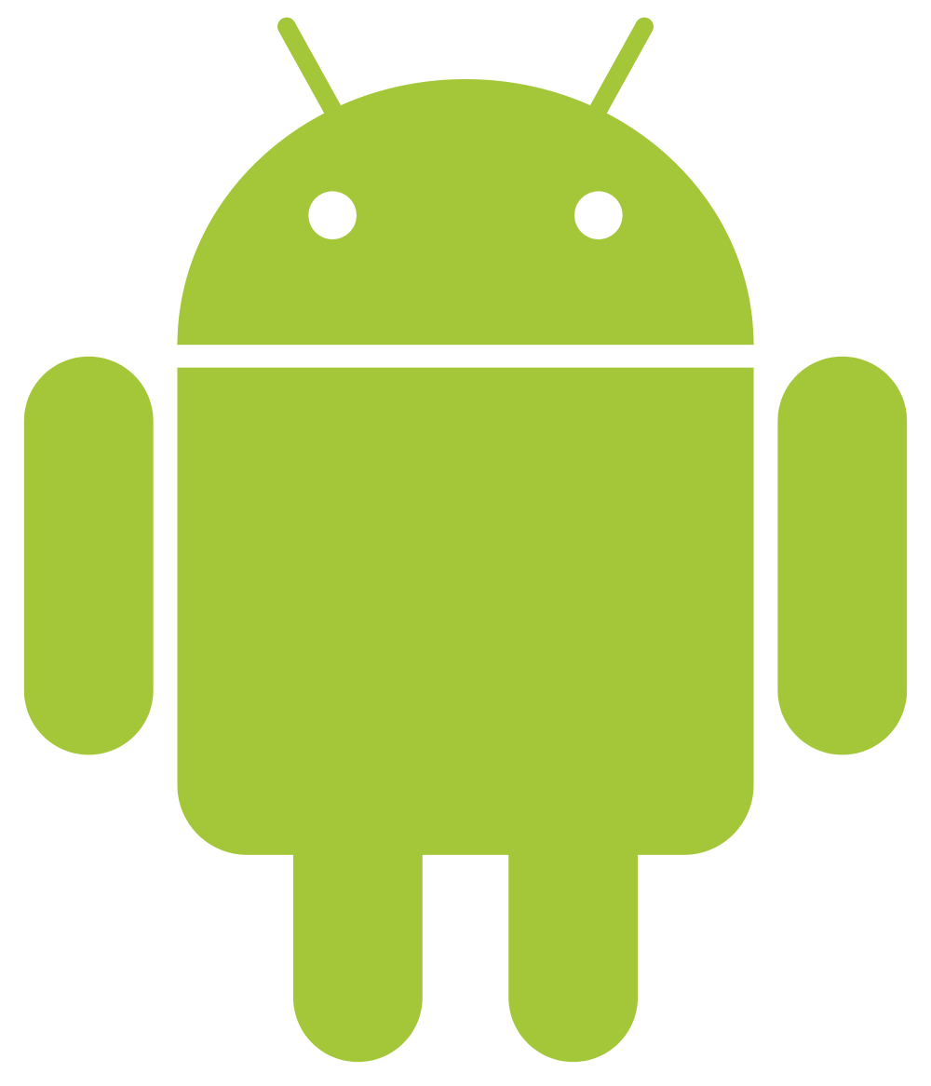
Android
Surgiu em 2003, mas só rodou no primeiro smartphone em 2008, com a versão 1.5 o Android disponibilizou sua sdk para a comunidade de desenvolvimento, possibilitando a criação de aplicativos terceiros.
Esses aplicativos poderiam ser desenvolvidos através da linguagem de programação Java.
Por ser uma linguagem muito popular na época e até hoje, trouxe o interesse de muitos desenvolvedores, hoje o Android possuir a maior gama de aplicativos.
Notes:
10

Slide 11
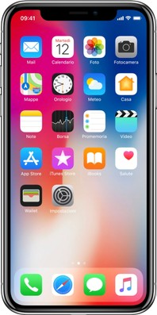
iOS
Conhecido como um dos melhores sistemas operacionais do mundo, famoso por sua segurança, estabilidade e confiança não é raro vermos episódios colocando o sistema como o melhor e mais protegido do mundo.
Em 2007 os principais motivos que levaram o iOS e o iPhone a fazerem tanto sucesso: toque na tela e exclusão do teclado (um erro segundo Steve Balmer, executivo da Microsoft.
Sua loja possuí os critérios mais elevados.
Notes:
11

Slide 12
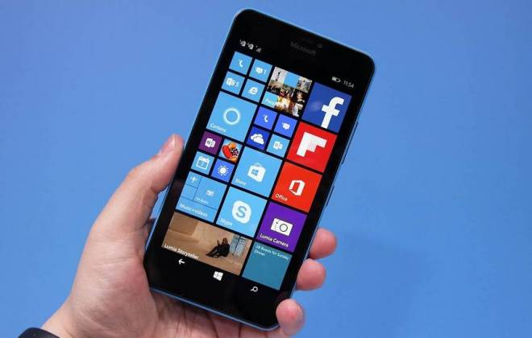

Windows Phone
A Microsoft não queria deixar de ter seu próprio sistema operacional mobile e foi lançado em 2010, (talvez um pouco tarde) o Windows Phone.
Com seu diferencial de possuir a interface metro, integração nativa com a Cortana, Office e o Windows Desktop não foi o bastante.
Seu suporte foi encerrado em 2017 e foi substituído pelo Windows 10 Mobile, mas que infelizmente não teve apoio dos desenvolvedores, não possuindo tantos aplicativos quanto seus rivais.
Notes:
12

Slide 13

Na visão do usuário

Slide 14
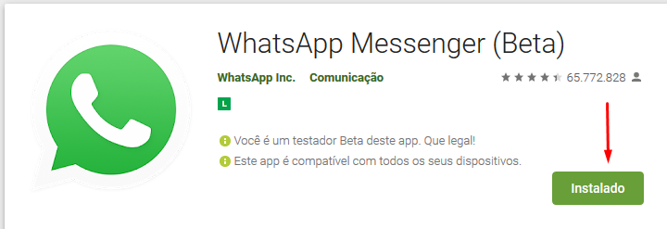
Como encontro apps atualmente?
Hoje em dia é fácil localizar um app dentro de uma loja, vamos exemplificar com a Google Play Store. Você pesquisa por Whatsapp, verifica os requisitos como versão do Android, espaço de armazenamento, permissões e etc...
Clica em instalar, sendo assim, é verificado se você está logado, começa a ser feito o download do .apk e em alguns minutos começa a ser instalado, confirma algumas permissões e só assim você poderá utilizar o app.

Slide 15
Por serem aplicativos, são como programas de computador, podemos fazer a analogia como ter o pacote Office instalado no computador. E isso consome muito espaço físico, por exemplo o Whatsapp consome só de estar instalado 35.74 MB, um outro exemplo é o Facebook, ele consome 445 MB (sem contar o cache!).
Quando as lojas disponibilizam novas versões, as atualizações não são instantâneas e as vezes até encerram do nada enquanto estamos utilizando para atualizar.
Não é o mesmo app para cada plataforma, as vezes uma possui atualizações mais rápidas do que as outras.
Aplicativos gratuitos podem possuir muitas propagandas.
Quais são os problemas mais comuns?
Notes:
15

Slide 16
Os benefícios dos apps
Os aplicativos nativos possuem inúmeras qualidades, além de performance, boa aparência, usabilidade.
Possuem uma acessibilidade enorme, hoje em dia é praticamente cultural, você facilmente encontra um app, alguns já fazem parte até do dialeto das pessoas, ganhando até versões adaptadas carinhosas como `zapzap`.
É possível acessar todos os recursos do seu dispositivo móvel, garantindo uma gama de possibilidades muito maior.

Slide 17
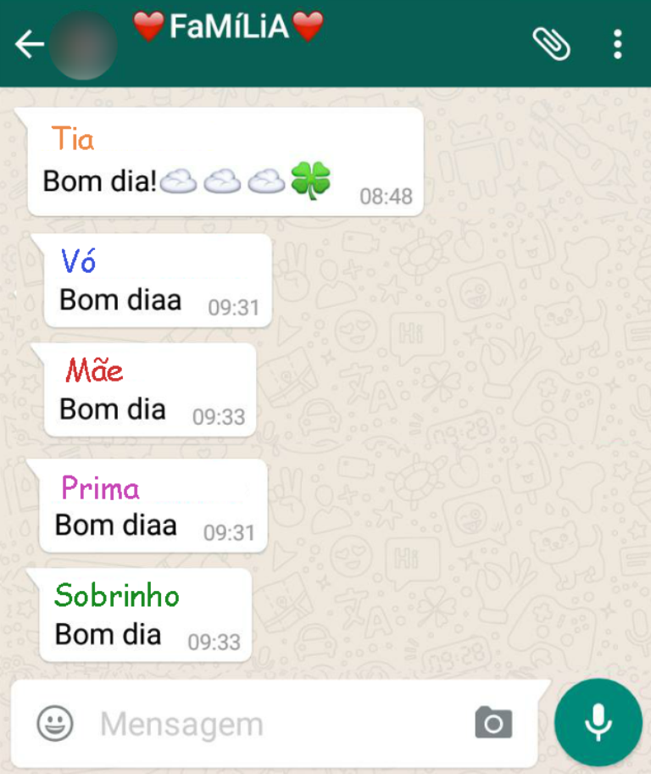


Slide 18

Na visão do desenvolvedor

Slide 19
Normalmente o desenvolvedor é cobrado para desenvolver o app nas plataformas mais utilizadas, logo, no mínimo, terá que desenvolver para ‘Android’ e ‘iOS’.
O desenvolvimento não é tão simples, por exemplo, os códigos são muito verbosos, processos de build demorados.
Necessita de uma equipe mais experiente e mais volumosa.
É necessário possuir máquinas mais potentes para conseguir executar programas (ide) de desenvolvimento.
Aplicativos híbridos podem não garantir a performance equivalente a nativa.
Quais são os problemas mais comuns?

Slide 20
Os benefícios dos apps
Existe muita documentação oficial, dúvidas resolvidas no ‘stackoverflow’, tecnologias já possuem maturidade suficiente para uso em produção.
As linguagens estão se sofisticando, Java está sendo substituído por Kotlin, Object C está sendo substituído por Swift.
Todo dia surgem novas ideias que podem se tornar grandes produtos.
Existem outras formas de desenvolver além das formas nativas.

Slide 21
Existem outros tipos de app?
Sim! Existem por exemplo tecnologias que interpretam uma linguagem X, e funcionam de forma equivalente ao código nativo, podemos citar como exemplo React Native, Flutter, Nativescript... etc.
Também existe o que é chamado Apache Cordova (Phonegap), permite que desenvolvedores utilizem HTML 5 + Javascript para transformar em aplicativos.

Slide 22
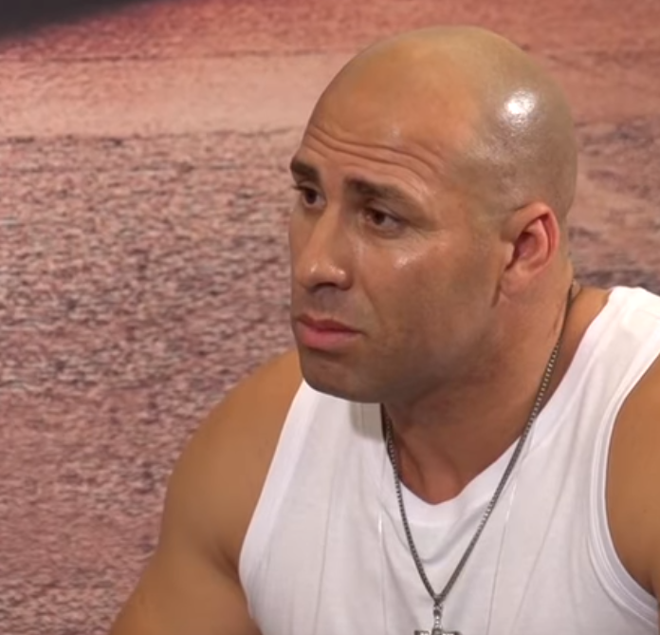



O que é um P.W.A?
Notes:
Definição da Google
22

Slide 23
Sobre P.W.A.
Você já deve ter ouvido que P.W.A. será o futuro! Pois bem, mas você já refletiu como isso poderá refletir em nossas vidas?
Progressive Web Apps utiliza o que é de mais moderno na web para entregar uma experiência próxima de aplicativos.
Construímos através de HTML5 + Javascript.
Em 2015, o designer Berriman e o engenheiro do Google Chrome Alex Russell, definiram ao termo "Progressive Web App“ para descrever novas funcionalidades suportadas pelos navegadores modernos.

Slide 24

Não é a mesma coisa que o Cordova?
Ué, se isso é HTML + Javascript não dá na mesma?
De jeito nenhum, o cordova trabalha utilizando um container de HTML.
Agora o P.W.A. é totalmente isento, ele acessa diretamente as APIS nativas do dispositivo móvel usando apenas seu navegador e Javascript.

Slide 25
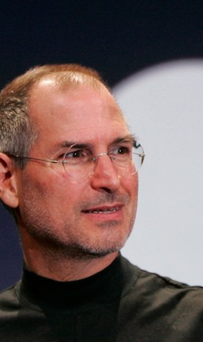
A visão original de Steve Jobs
Em 2007, no evento Macworld Conference & Expo, Steve demonstrou que a sua visão para aplicativos no Iphone fossem na verdade aplicações web!
Através do navegador Safari, os desenvolvedores iriam possuir acesso a diversas APIS nativas possibilitando por exemplo chamadas telefônicas.
Porém a ideia foi abandonada, logo liberaram as SDKS nativas para desenvolver com Object C e foi uma grande explosão a Apple Store.
Fonte: https://youtu.be/8Vq993Td6ys

Slide 26
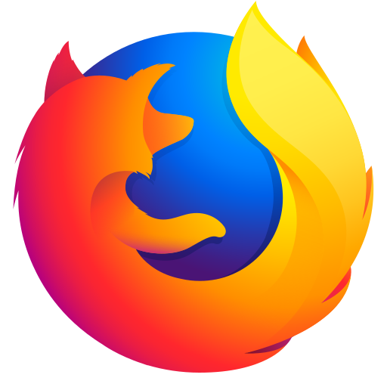
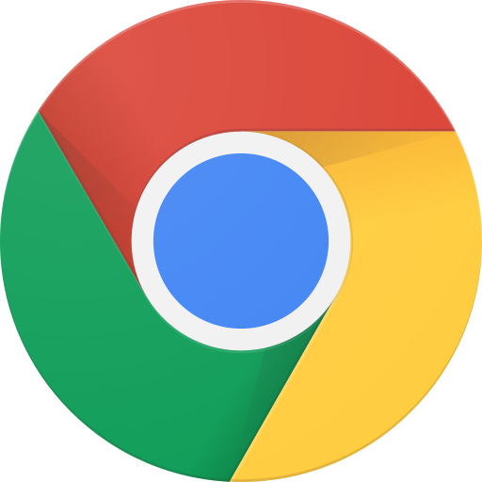
Progressivo
Para qualquer usuário, independente do navegador.
Caso um navegador não possua total suporte, é aplicado polyfills fornecendo as funcionalidades necessárias.
Notes:
Definição da Google
26

Slide 27
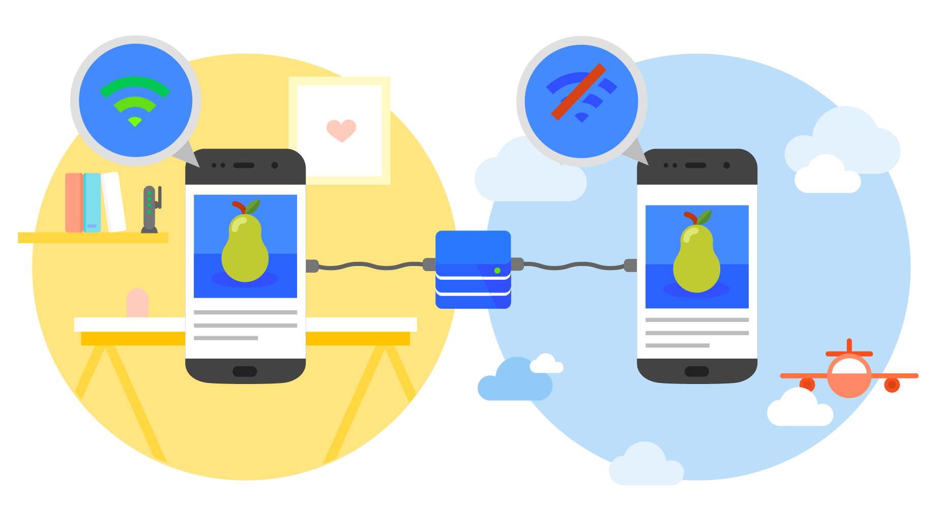
Responsivo
Feito para qualquer dispositivo: desktop, tablet e mobile.
Notes:
Definição da Google
27

Slide 28
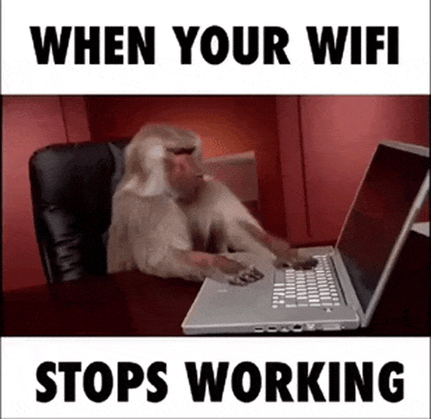
Conexão
Funciona mesmo se o usuário estiver offline.
Normalmente é utilizado alguns recursos de cache além de bancos de dados que sincronizam os registros no momento em que você estiver conectado.
Notes:
Definição da Google
28

Slide 29
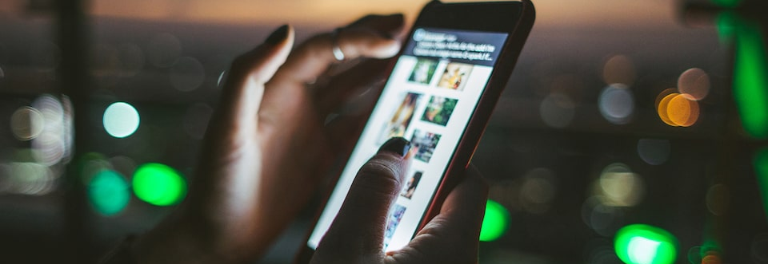
Aparência
O usuário se sente em um aplicativo nativo.
Notes:
Definição da Google
29

Slide 30
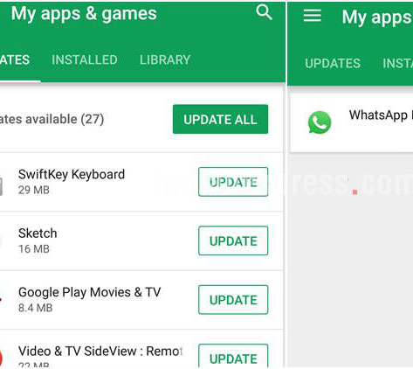
Atualização
Não é necessário baixar atualizações do aplicativo, ele sempre se mantem atualizado.
Notes:
Definição da Google
30

Slide 31

Seguro
Somente com https.
Notes:
Definição da Google
31

Slide 32

Linkável
É possível adicionar um ícone na tela principal do *smartphone *com apenas um clique.
Compartilhe facilmente por URL, não requer instalação complexa.
Notes:
Definição da Google
32

Slide 33
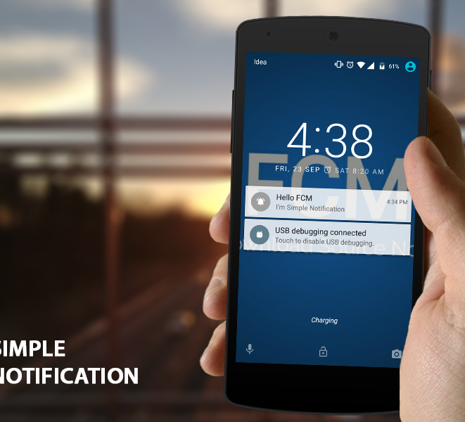
Engajável
Através de push notifications, o usuário pode ser constantemente engajado.
As notificações funcionam exatamente iguais a dos apps nativos.
Podendo ser implementado via firebase e one signal como exemplo.
Notes:
Definição da Google
33

Slide 34
Existem alternativas ao P.W.A?

Slide 35
De 0 a 10
Opiniões Pessoais
Comparativo entre as tecnologias atuais
Tecnologia | Performance | Simplicidade | Comunidade | Aceitação | Estabilidade
Cordova | 6 | 10 | 9 | 3 | 10
Java | 10 | 6 | 9 | 9 | 10
Kotlin | 10 | 8 | 7 | 9 | 9
Futtler | 8 | 7 | 7 | 8 | 8
React Native | 8 | 7 | 8 | 8 | 7
Object C | 8 | 6 | 6 | 5 | 9
Swift | 10 | 8 | 8 | 8 | 7
Native Script | 7 | 7 | 7 | 7 | 7
P.W.A. | 7 | 8 | 7 | 8 | 7
Xamarin | 8 | 6 | 8 | 7 | 7

Slide 36
Opiniões Pessoais
Comparativo entre as tecnologias atuais
Tecnologia | Android | IOS | WP | Desktop
Cordova | X | X | X | X
Java | X |  |  | X
Kotlin | X | X
Futtler | X | X
React Native | X | X
Object C |  | X |  | X
Swift |  | X
Native Script | X | X
P.W.A. | X | X | X | X
Xamarin | X | X | X | X

Slide 37

Existe isso tudo de tecnologia?
Por incrível que pareça, não! Ainda existem diversos frameworks, bibliotecas que proporcionam a criação de um aplicativo.
Cabe a você escolher qual provê o melhor custo e beneficio ☺

Slide 38


P.W.A. vai matar os APPS?
Por enquanto não, mas a tendência é que cada vez mais os apps nativos percam uma parcela do mercado.
Ainda existe uma certa resistência, até cultural para acostumarem com os novos padrões.

Slide 39

Devo fazer tudo
em P.W.A.?
Por mais que P.W.A. ofereça diversas possibilidades, você deve analisar bem qual é a sua necessidade de negócio.
Mas sim! De preferência sempre a estar dentro dos padrões de um P.W.A. você terá muito menos trabalho no futuro.

Slide 40

Quem está usando P.W.A?
Fonte: https://developers.google.com/web/showcase

Slide 41
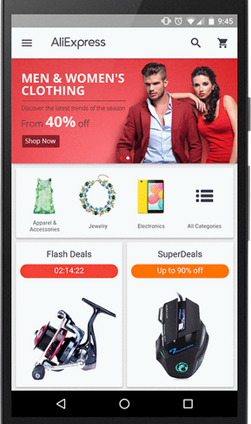
AliExpress
104% de novos usuários em todos navegadores, 82% de acrescimento em usuários iOS.
O dobro de páginas acessadas por sessão.
74% de tempo a mais por sessão.

Slide 42
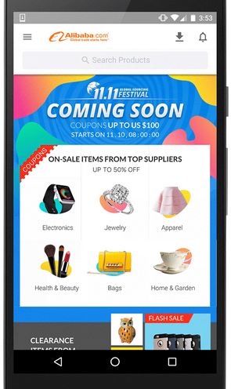
Alibaba
76% de novas conversões nos navegadores.
14% de usuários mais ativos no iOS; 30% no Android.
4X mais interações na Homescreen.

Slide 43
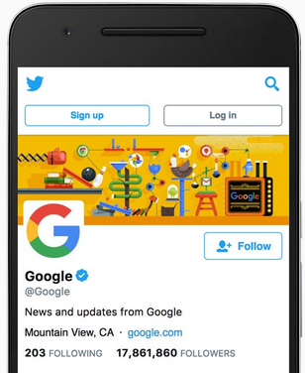
Twitter
65% de novas sessões por página.
75% de novos tweets.
20% diminuição nas deixas (rejeições).
Requer apenas 3% do espaço em comparação ao aplicativo nativo.
Notes:
“Twitter Lite is now the fastest, least expensive, and most reliable way to use Twitter. The web app rivals the performance of our native apps but requires less than 3% of the device storage space compared to Twitter for Android.”
- Nicolas Gallagher, the Engineering Lead for Twitter Lite, notes:
43

Slide 44
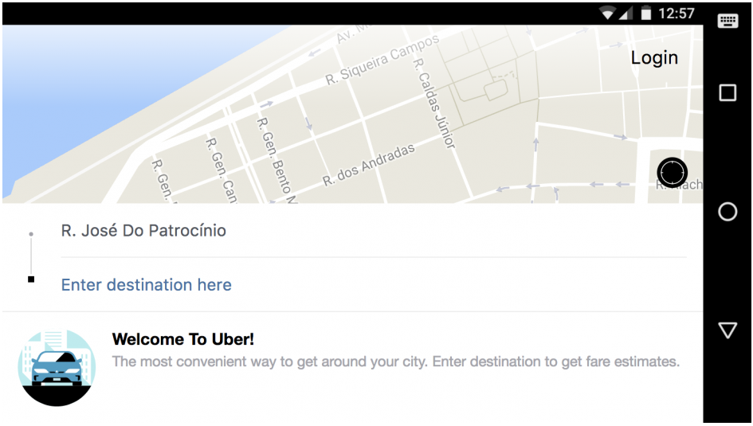
Uber
Sua versão P.W.A funciona exatamente como a versão App
Mais simples e prática que a versão nativa.

Slide 45
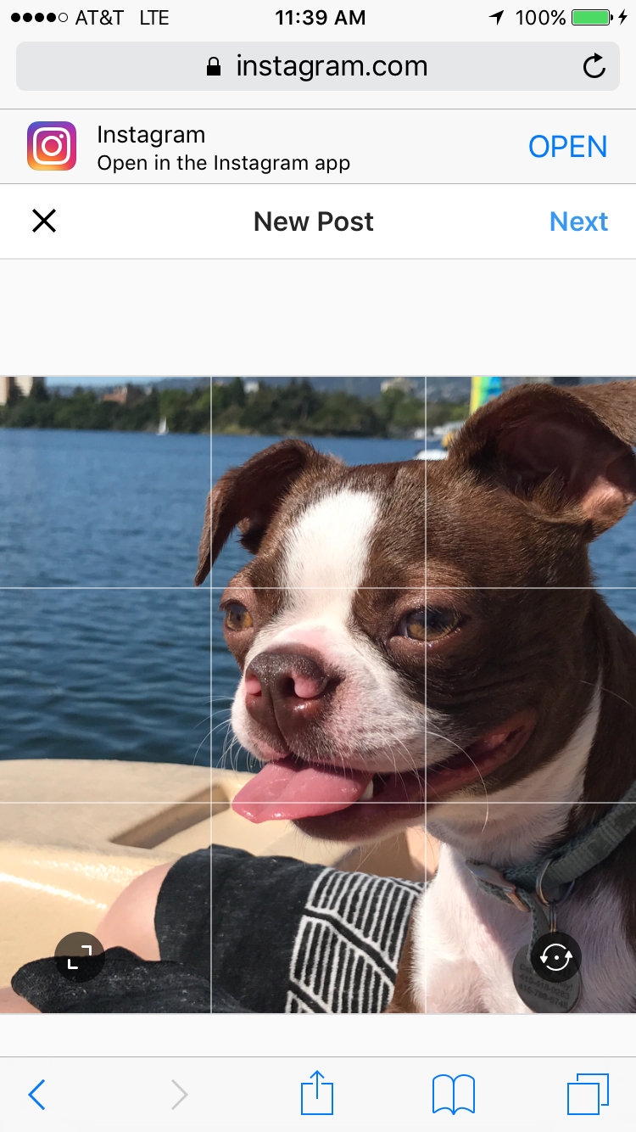
Instagram
A versão ainda não está equivalente ao nativo, mas segue bem próxima.
Por enquanto não temos algumas funcionalidades como cortar fotos, ou ajustar a foto.

Slide 46
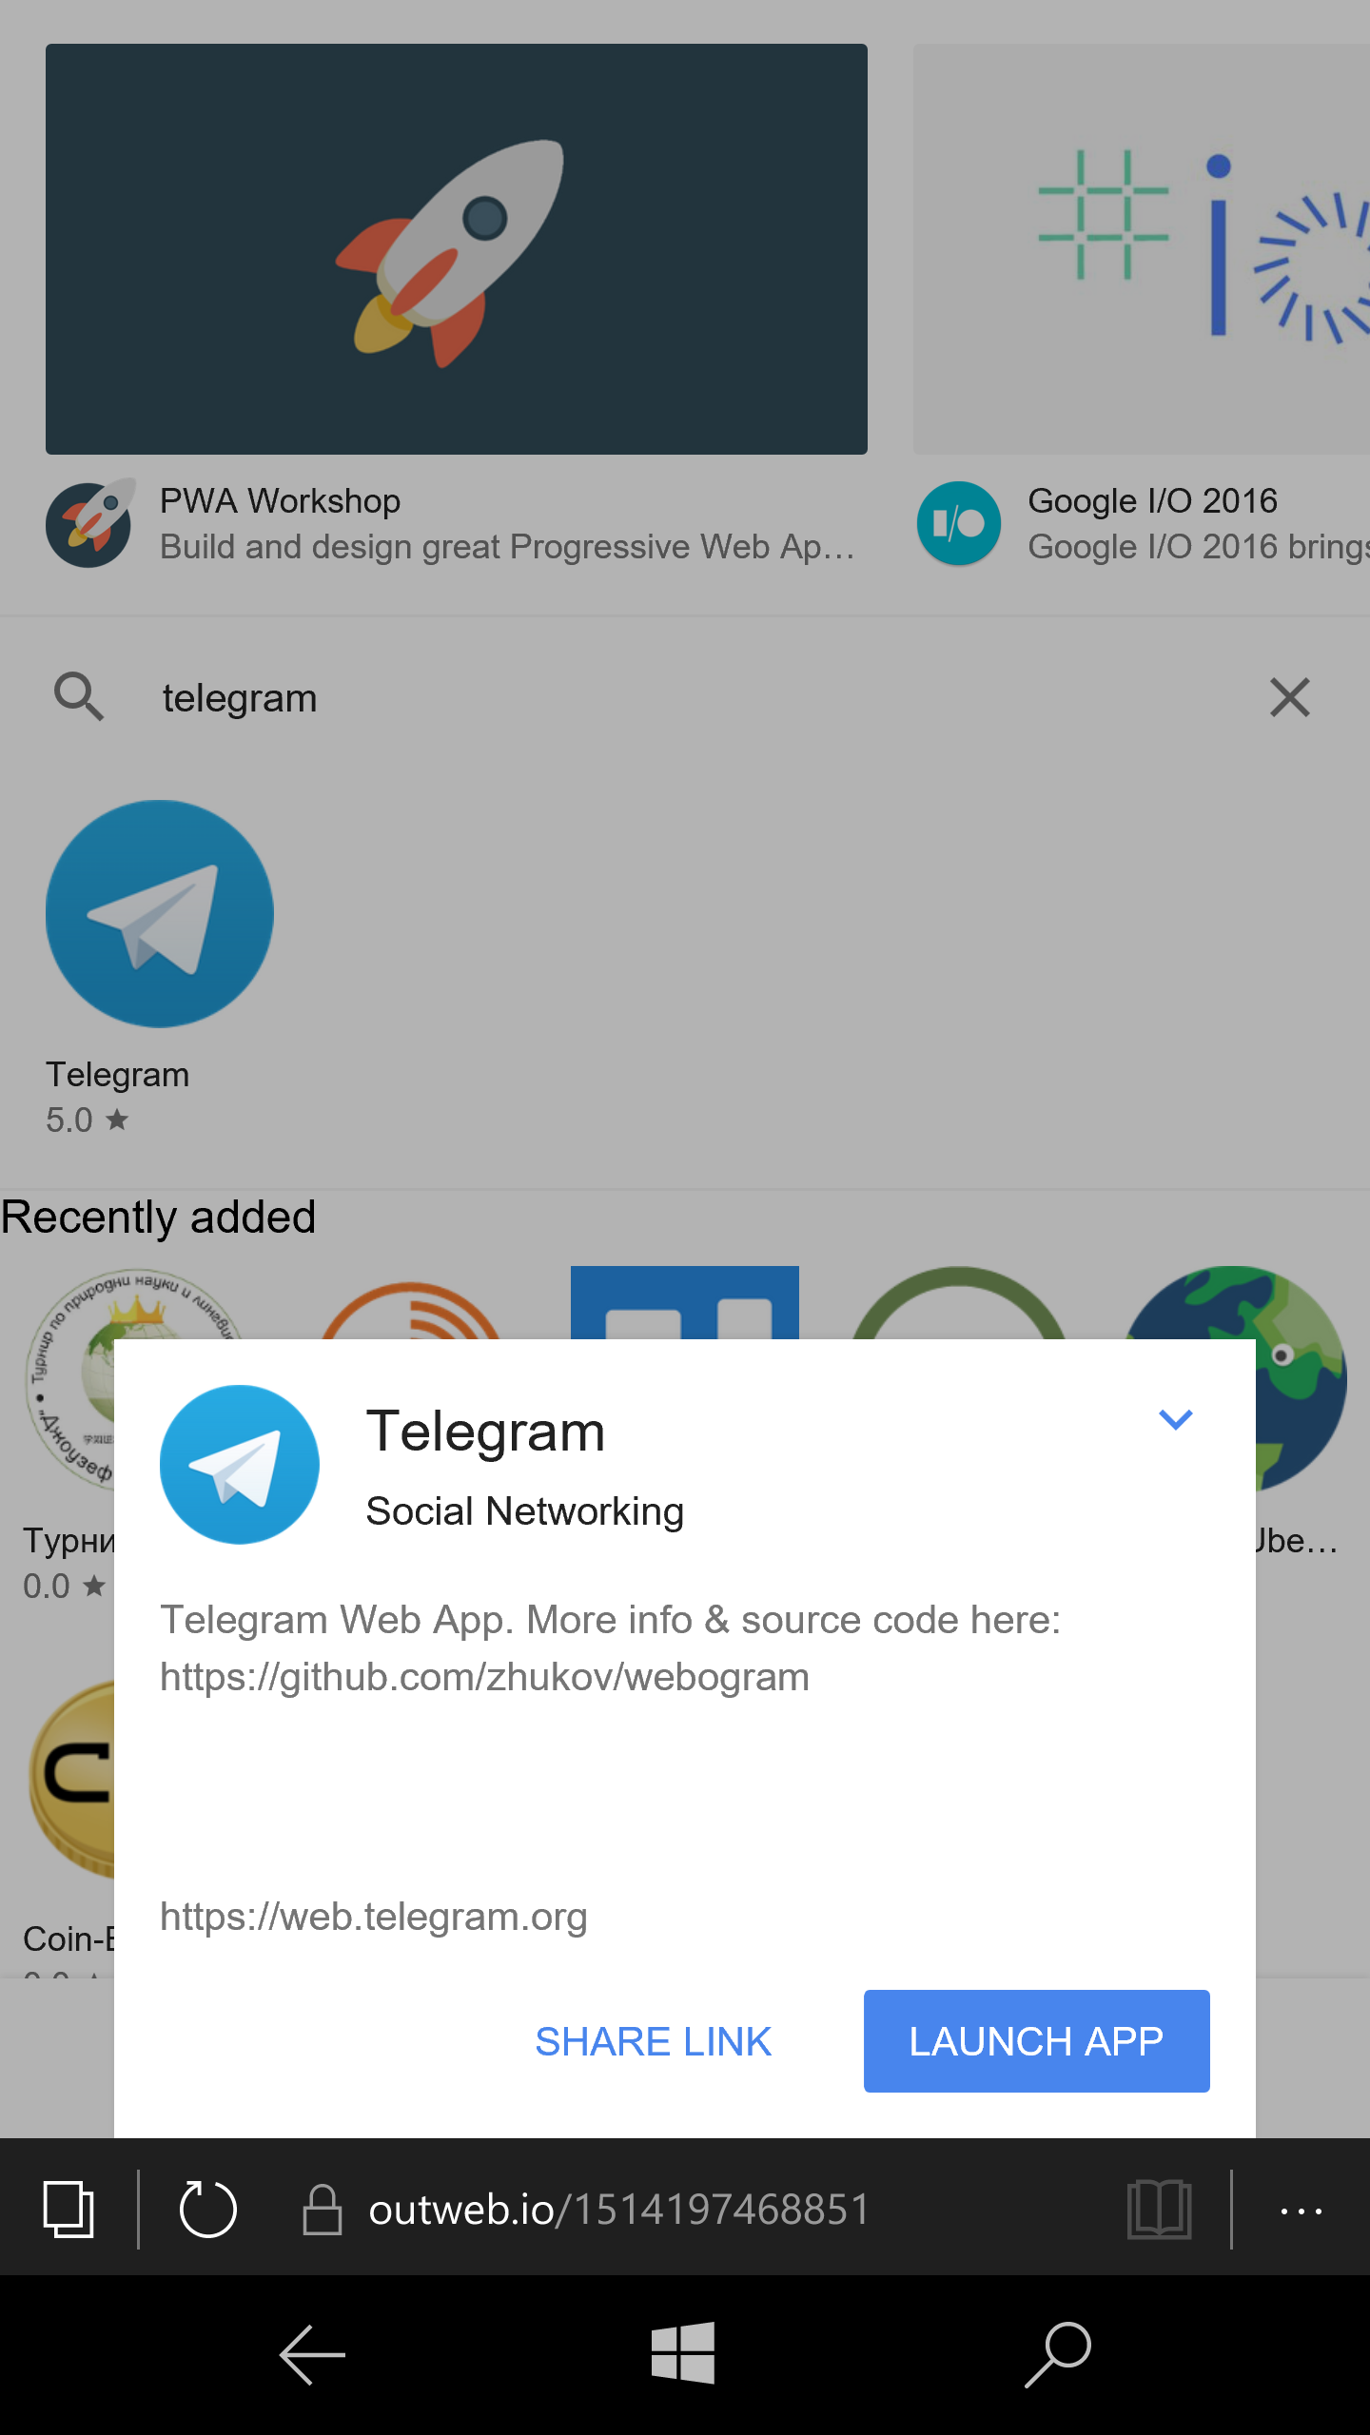
Telegram
Ao contrário do Whatsapp que possui uma versão web horrível, o telegrama se destaca por ser realmente flexível, tendo disponibilidade 100% independente da plataforma.

Slide 47
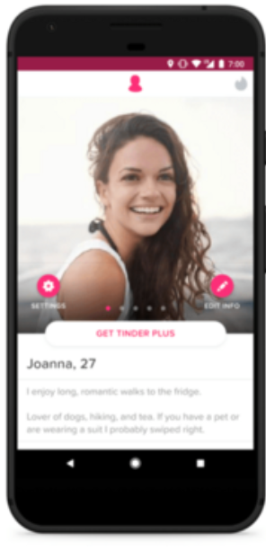
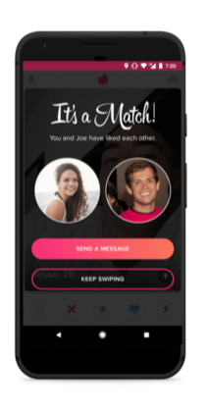
Tinder
Comparando com o tamanho do app nativo, ele caiu de 30mb para 2.8mb
Cortou o tempo de carregamento de 11.91s para 4.69s

Slide 48
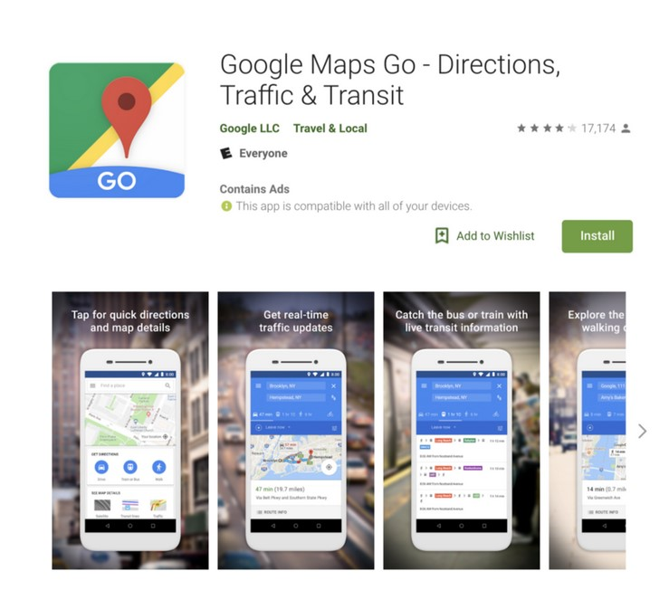
Google
Requer Google Chrome
Utiliza a nova api chamada T.W.A. (Trusted Web Activity)
É um modo especial nas guias personalizadas do Chrome

Slide 49

Mais usuários... significa

Slide 50
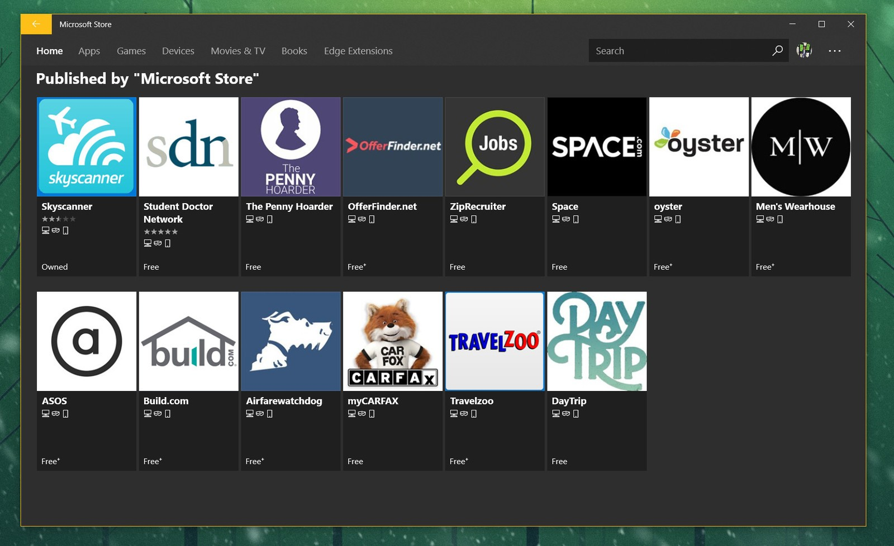
Onde encontro?
A Microsoft desenvolveu uma funcionalidade no bing que permite indexar P.W.A. Espalhadas pela web dentro da store da loja.
Você pode utilizar P.W.A. no seu Windows 10 por exemplo!
Outros sites também possuem índices como:
https://www.pwastats.com/
https://pwa.rocks/
https://pwa-directory.appspot.com/

Slide 51
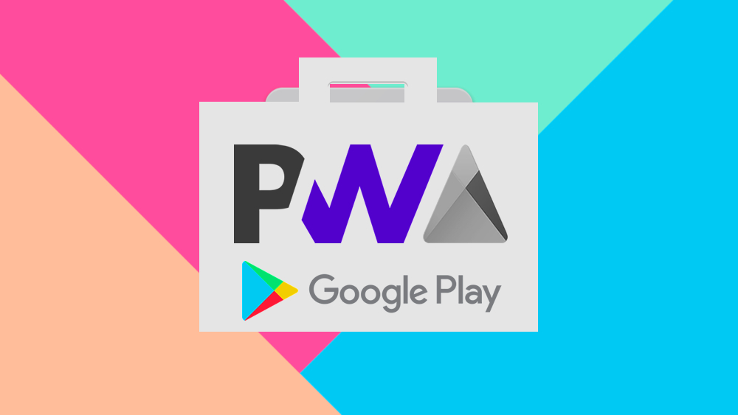
P.W.A na Google Play Store
O Chrome 72 para Android lançou o muito aguardado recurso Trusted Web Activity.
Significa que agora podemos distribuir PWAs na Google Play Store!
Trusted Web Activity (TWA)

Slide 52

É difícil desenvolver um P.W.A?
Pode parecer complicado no começo.
Mas vamos provar o quanto pode ser simples e divertido!

Slide 53

Falando um pouco de código

Slide 54

O que é Service Worker?
É um script que seu navegador executa em segundo plano.
Possibilitando recursos que não precisam de uma página da Web ou de interação do usuário.
Atualmente, já incluem recursos como notificações push e sincronização em segundo plano.
Fontes:
https://braziljs.org/blog/service-worker-a-revolucao-da-plataforma-web/
https://developers.google.com/web/fundamentals/primers/service-workers/?hl=pt-br
Notes:
Definição da Google
54

Slide 55
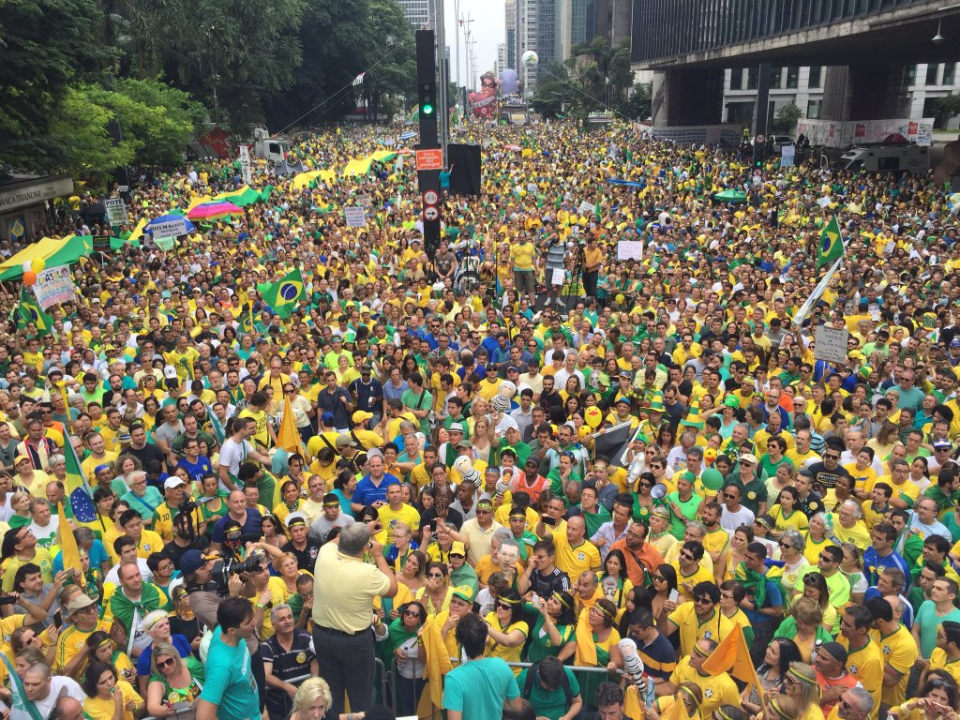
The Web App Manifest
É um simples arquivo em JSON responsável por parametrizar algumas configurações de aparência do aplicativo, como por exemplo, qual será sua cor primária? Qual será seu ícone? Como será chamado o atalho na área de trabalho?
Também conhecido como:
manifest.json
Fontes:
https://developer.mozilla.org/en-US/docs/Web/Manifest
https://developers.google.com/web/fundamentals/web-app-manifest/?hl=en

Slide 56
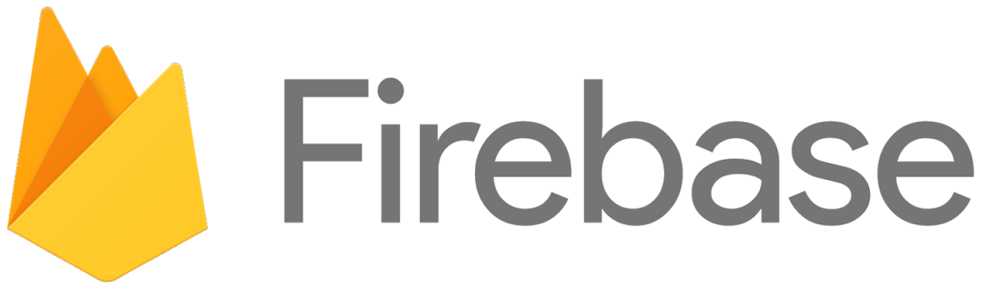
Onde posso publicar?
Precisamos de um servidor https, para isso podemos utilizar a plataforma firebase da google como exemplo.
Além de ser gratuito, é muito simples de ser utilizado!

Slide 57

Quais frameworks utilizar?
Você pode aproveitar seu tempo utilizando frameworks que já possuem um ecossistema preparado para um P.W.A.
Irei recomendar o uso do Ionic
Fonte: https://blog.ionicframework.com/how-to-make-pwas-with-ionic/

Slide 58
Dúvidas?

Slide 59


Muito Obrigado!

Slide 60
Mais conhecimento
https://blog.minnisell.com/mas-afinal-de-contas-o-que-%C3%A9-um-progressive-web-app-8cd727a8fe46
https://pwa.rocks/
https://vizir.com.br/2017/08/o-que-e-pwa-progressive-web-app-porque-isso-pode-aumentar-seus-resultados-mobile/
https://blog.ionicframework.com/what-is-a-progressive-web-app/
https://www.recode.net/2016/6/8/11883518/app-boom-over-snapchat-uber
https://tableless.com.br/introducao-aos-progressive-web-apps
https://platform-status.mozilla.org/
https://developers.google.com/web/fundamentals/primers/service-workers/?hl=pt-br
https://www.pwastats.com/
https://www.windowsteam.com.br/
https://mofluid.com/blog/10-best-progressive-web-apps/

